Slide 1
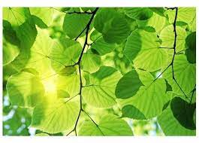
Les 3 Het Blad

Slide 2
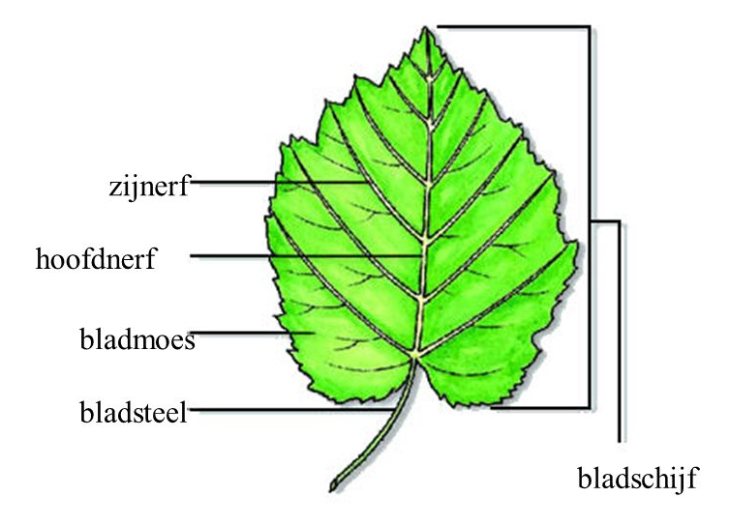
Blad

Slide 3
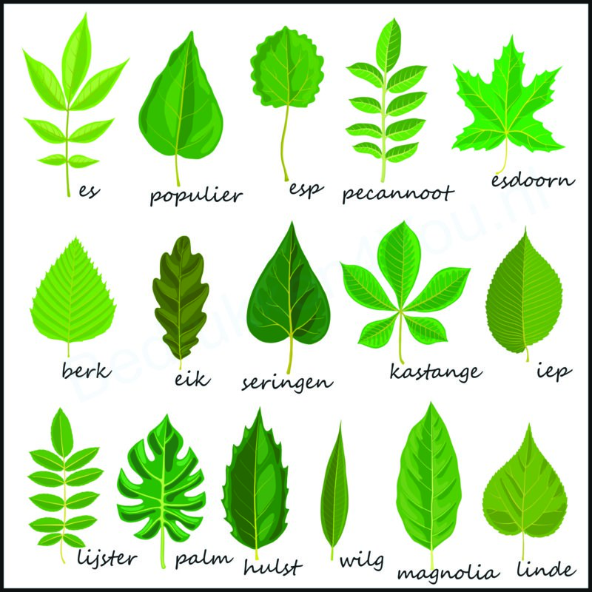
Functie blad
Bladeren zijn, net zoals wortels, actieve delen van de planten. Zij doen aan fotosynthese, ademhaling en verdamping. Ze ontstaan uit de buitenste cellagen van de stengel.

Slide 4
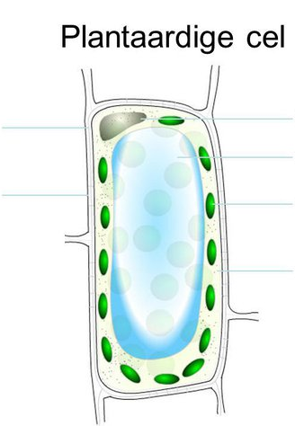
Opdracht
Benoem de juiste onderdelen.
3
1
4
2
5
6
Notes:
1Celwand 2celmembraan 3celkern 4vacuole 5bladgroenkorrel 6cytoplasma

Slide 5
Planten bestaan uit cellen.
Plantaardige cellen zijn hele kleine hokjes die omgeven zijn door een celwand.
Een groep cellen die veel op elkaar lijken en dezelfde functie hebben, noem je een weefsel.
Je hebt verschillende soorten weefsel

Slide 6
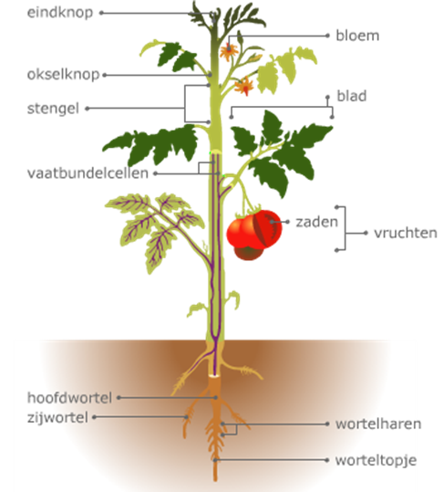
Groeiweefsel
Een plant kan langer worden door zijn stengel of wortel te laten groeien. In de worteltoppen en knoppen van een plant bevindt zich daarvoor groeiweefsel. Ook in okselknoppen aan de stengel zit groeiweefsel. Groeiweefsel bestaat uit cellen die zich vermenigvuldigen. Dit heet celdeling

Slide 7
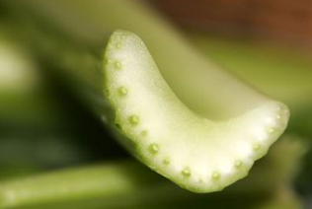
Transportweefsel
Bastvaten
Bastvaten vervoeren water en glucose vanaf de bladeren naar alle delen van de plant.
Bastvaten bestaan uit levende cellen die water en glucose aan elkaar doorgeven.
Houtvaten
vervoeren water en mineralen van de wortels naar de stengel, bladeren en bloemen.
Bastvaten en houtvaten liggen meestal naast elkaar in vaatbundels.
Om de vaatbundels heen ligt steunweefsel voor de stevigheid.

Slide 8
Vulweefsel
Veel weefsel in een plant bestaat uit cellen die ongeveer dezelfde vorm hebben. Dit weefsel wordt vulweefsel genoemd.
In het blad en aan het oppervlak van groene stengels bevat vulweefsel veel bladgroen.
De lichtdoorlatende buitenste cellaag is de opperhuid. Aan de onderzijde van het blad zitten regelbare openingen, de huidmondjes. Vlak achter de huidmondjes liggen luchtholtes, gevuld met zuurstof en koolstofdioxide.

Slide 9
Opperhuid
De buitenkant van een plant is vaak bedekt met een laagje was. Dit beschermt het blad tegen uitdroging. Daaronder ligt de opperhuid. De opperhuid bestaat uit doorzichtige cellen die goed op elkaar aansluiten. Opperhuidweefsel ligt zowel aan de onderkant als de bovenkant van een blad.
In de opperhuid liggen huidmondjes.
Door de huidmondjes kunnen gassen zoals zuurstof en koolstofdioxide het blad in- en uitgaan. Het open- en dichtgaan de huidmondjes wordt geregeld door twee sluitcellen. De sluitcellen kunnen van vorm veranderen en bevatten bladgroen.

Slide 10
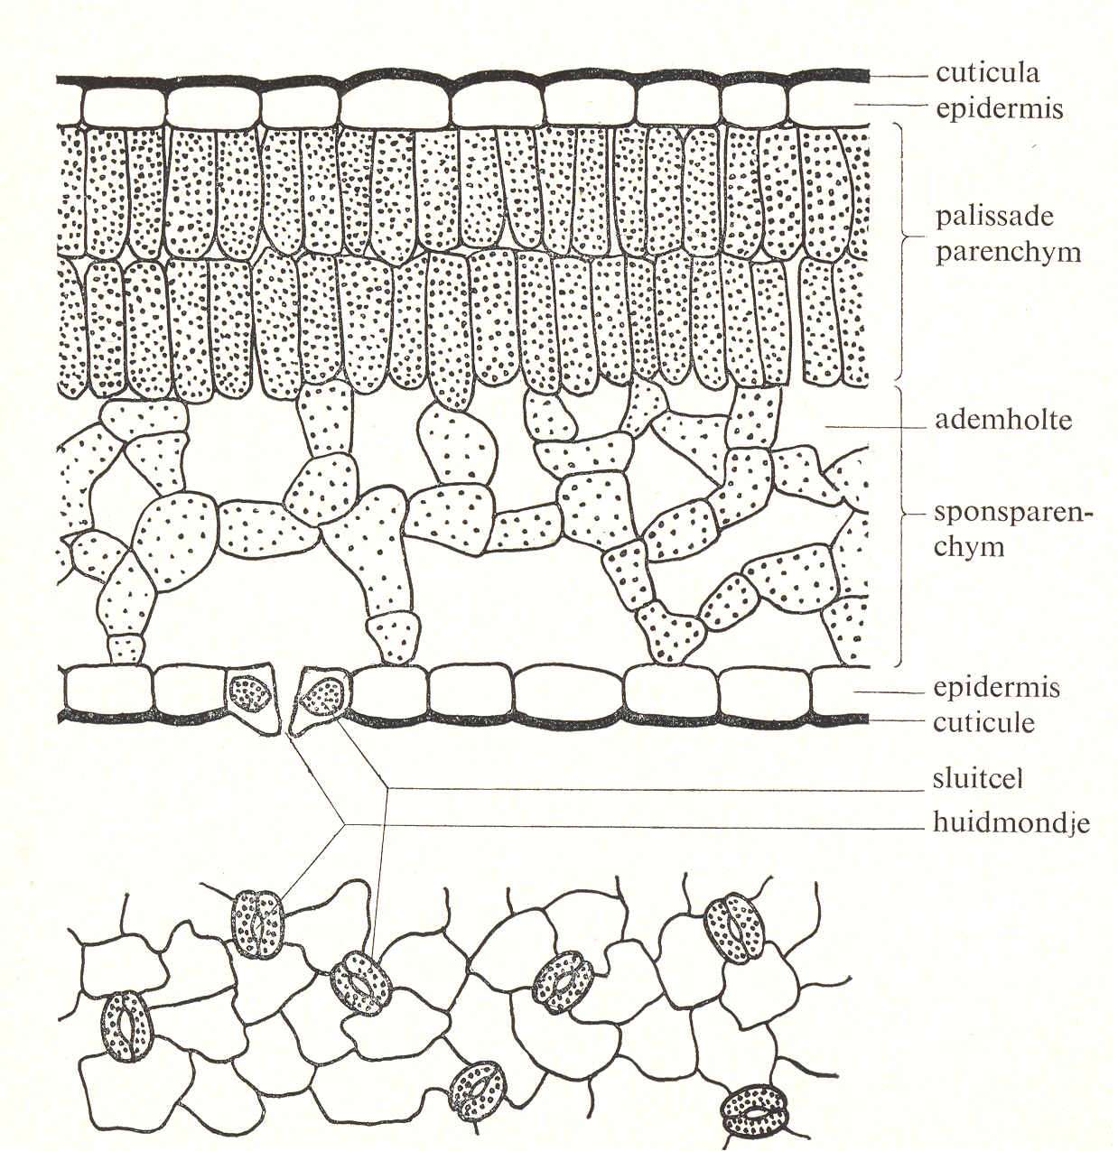
Het blad is aan de boven- en onderzijde bedekt met een laag epidermiscellen. Tussen deze beide lagen bevindt zich het bladmoes dat uit parenchymcellen bestaat.
Hierin zijn de vaatbundels van het blad aanwezig.
Het sponsparenchym
zorgt voor de gaswisseling van zuurstof, koolzuurgas en waterdamp en speelt een belangrijke rol in de aanvoer van water en de afvoer van door de fotosynthese gevormde suikers

Slide 11
Uiterlijke kenmerken
Planten voor volle zon→ De bladeren in het volle zonlicht zijn meestal dikker dan de bladeren die in de schaduw aan dezelfde plant groeien. Dit komt doordat zij meer palissadeweefsel bevatten. Planten die in zeer sterk zonlicht groeien, hebben aan de onderzijde van de bladeren ook een laag palissadeparenchym. Door de hoeveelheid licht worden suikers gemaakt , water opgezogen en neemt de turgor (celdruk) toe waardoor de huidmondjes open gaan staan.
Schaduwplanten→ heeft een plant weinig licht dan worden er geen suikers gemaakt, de nog aanwezige suikers worden afgevoerd, water wordt afgegeven en de turgor neemt af, het huidmondje sluit.

Slide 12
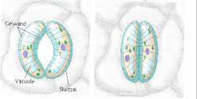
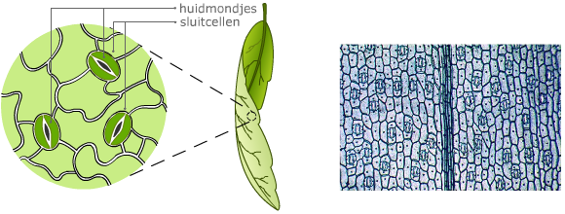
Huidmondjes

Slide 13
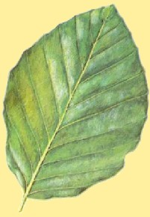
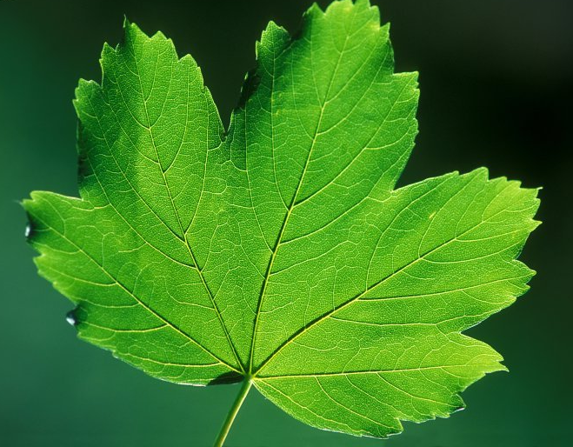
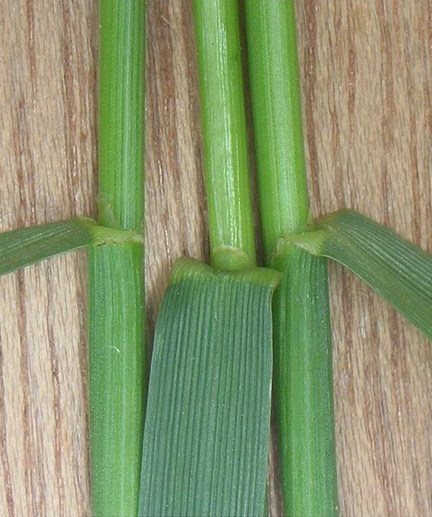
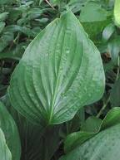
Bladnerven
Veernervig Handnervig Rechtnervig
Kromnervig

Slide 14
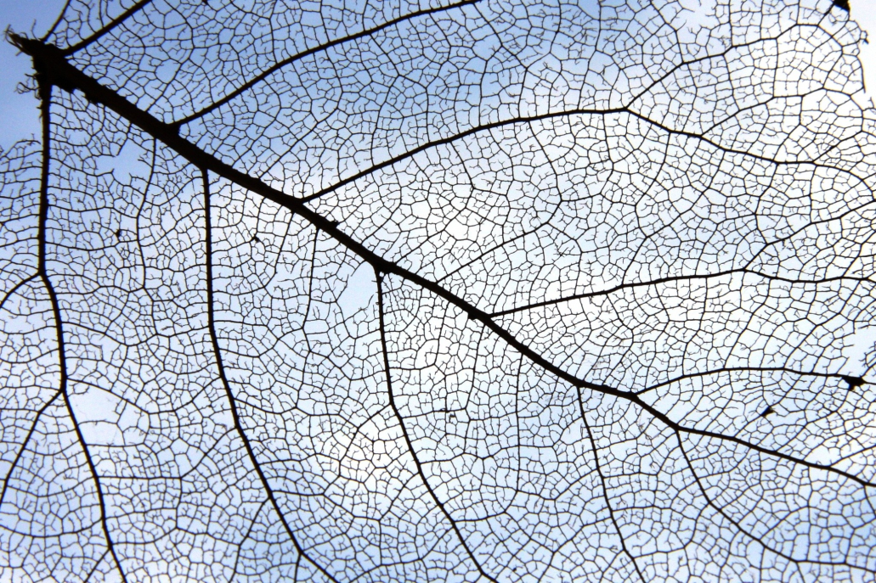
Nerven
Nerven vormen het geleidingsweefsel waarlangs de sappen worden vervoerd. De hoofdnerf vertakt in zijnerven. De aderen vormen de fijnste vertakkingen van de nerven.
Nerven en aderen zorgen voor de stevigheid van het blad. De nerven zijn duidelijker te zien aan de onderzijde van het blad

Slide 15
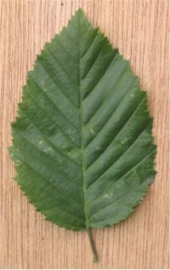
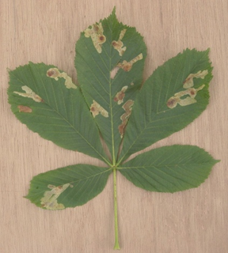
Enkelvoudig en samengesteld blad

Slide 16
Enkelvoudig of samengesteldblad

Slide 17
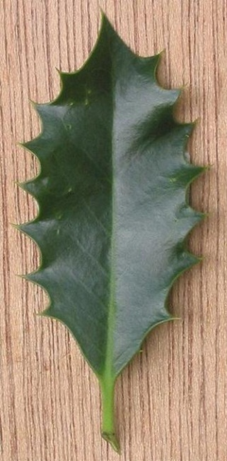
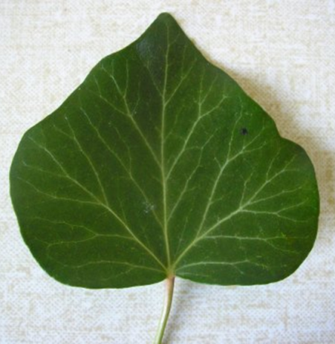
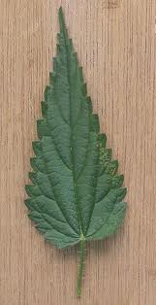
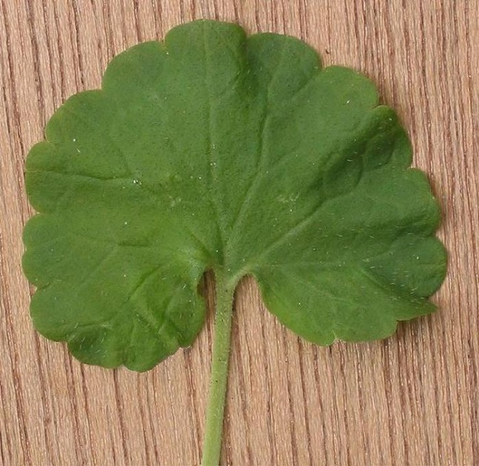
Bladrand
1
2
3
4
5

Slide 18
Fotosynthese

Slide 19
Opdracht
Zoek buiten 10 verschillende bladeren, fotografeer ze en omschrijf de volgende onderdelen:
Nederlandse en Latijnse naam
Bladrand
Nervatuur
Maak een schets + dwarsdoorsnede van een blad en benoem alle onderdelen, cellagen en hun functies.
Verwerk dit in een net verslag!

